Slide 1
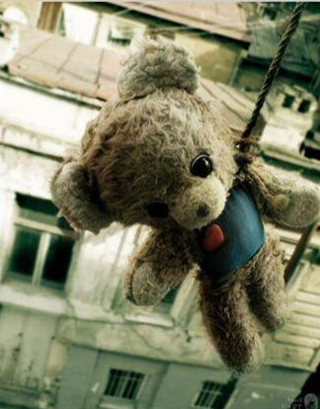
Суицидальное поведение детей и подростков: понятие, характеристика, виды, особенности
Петров Павел Валерьевич | 26.05.2025

Slide 2
ОПРЕДЕЛЕНИЯ
Суицид – намеренное, целенаправленное и осознанное прекращение собственной жизни.
Суицидальная попытка (попытка суицида, незавершенный суицид) целенаправленное оперирование средствами лишения себя жизни с целью покончить жизнь самоубийством или с демонстративно-шантажными целями, но не закончившееся смертью.
Суицидальное поведение - проявление суицидальной активности - мысли, намерения, высказывания, угрозы, попытки, покушения.
Парасуицидальное/самоповреждающее поведение (селфхарм) – регулярное умышленное или подсознательное причинение себе боли, физического вреда.

Slide 3
ОПРЕДЕЛЕНИЯ
Истинное суицидальное поведение — преднамеренные действия, направленные на лишение себя жизни. Ему чаще всего предшествует длительное депрессивное состояние, чувство безнадежности, утрата смыслов, детальная проработка психотравмирующей ситуации. Когда решение принято, тщательно выбирается место, способ (как правило, со 100% летальностью), осуществляются подготовительные действия (раздают вещи, пишут предсмертные записки, мирятся с врагами и т.п.).
Аффективное суицидальное поведение — совершается на пике эмоций, на фоне острого психотравмирующего события, которое может служить «последней каплей». Суицидальные действия при этом реализуются реактивно, по типу «короткого замыкания». Аффективные суицидальные попытки, в отличие от истинных, чаще совершаются в присутствии людей; действий, чтобы обезопасить суицидальную попытку не предпринимается.
Демонстративное суицидальное поведение не связано с желанием умереть. Это способ привлечь к себе внимание близких, удовлетворить некоторые потребности, о которых по каким-то причинам говорить нельзя. Демонстративное суицидальное поведение часто используют как специфический способ коммуникации, когда кажется, что других способов получить желаемое нет. Это крик о помощи, который по каким-то причинам не может быть выражен более прямым способом. Способы суицида как правило выбираются нелетальные, действия просчитываются, суицидальную попытку совершают либо на глазах близких, либо о ней обязательно сообщают.

Slide 4
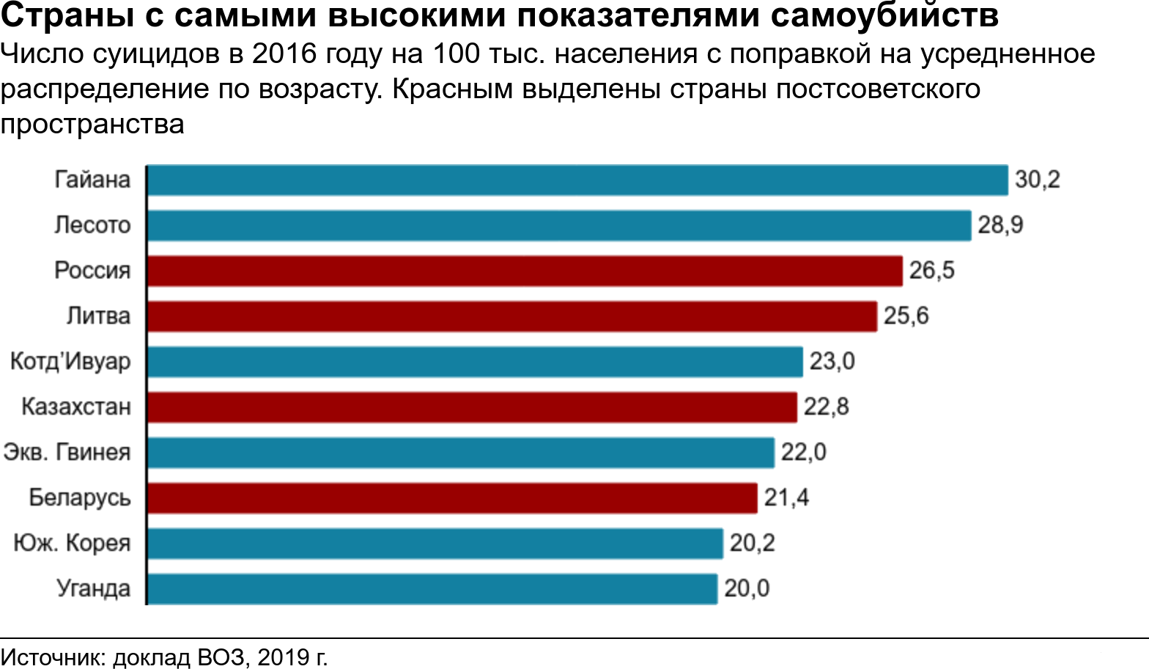
СТАТИСТИКА
Данные отечественных источников
 | Количество самоубийств | На 100 000 населения
1995 | 61000 | 41.4
2000 | 56934 | 39.1
2010 | 33480 | 23.4
2015 | 25476 | 17.4
2016 | 23119 | 15.8
2017 | 20278 | 13.8
2018 | 18206 | 12.4
2019 | 16983 | 11.6
2021 | 15748 | 10.7
https://apps.who.int/gho/data/view.main.MHSUICIDEASDRv?lang=en

Slide 5
СТАТИСТИКА

Slide 6
СТАТИСТИКА
На первом месте в мире среди причин насильственной смерти
Входит в тройку основных причин смерти в возрасте от 15 до 44 лет.
Третья по распространенности причина смерти в возрастной группе 15-19 лет (ВОЗ, 2020)
Россия в 2019 году оказалась на 3 месте в мире по числу самоубийств
Люди чаще убивают себя, чем других людей
Россия - в числе стран-лидеров
Россия лидировала по числу подростковых суицидов в 2014 году

Slide 7
Культурно-исторический контекст
Традиционные («примитивные») культуры: суицид - «плохая смерть». Суициденты превращаются во вредоносных духов.
Античность - разделение мнений:
Суицид - преступление против законов высшей гармонии - Пифагор, Аристотель.
Суицид нежелателен, но допустим, если указан "всевидящими богами" (обстоятельствами) - Сократ, Платон
Суицид вполне допустим, если жизнь стала невыносима (эпикурейцы) либо возможна потеря контроля над ней (стоики).
Древняя Иудея - негативное отношение к суициду. Человек - со-творец бога, у него с богом - договор. Суицид как попытка этот договор нарушить. Исключения - принуждение к идолопоклонству, инцесту или убийству, а также пленение. Суицид в таких случаях не осуждается, но и не превозносится.
Япония - самоубийство носит ритуальный характер, чётко оговорены ситуации, допускающие (иногда - безальтернативно) суицид, а также его способы. Некоторые виды самоубийств в японской культуре:
ояко-синдзю - парный суицид молодых людей, не имеющих возможности обрести счастье в этой жизни, или матери и детей
дзюнси — самоубийство подданного после смерти феодала
инсеки-джисатцу — суицид, совершаемый, если некто, с кем человек связан, подозревается в порочащем честь поступке
возрастные самоубийства - их совершают пожилые семейные пары в случаях тяжелых, неизлечимых заболеваний одного или обоих супругов

Slide 8
Культурно-исторический контекст
В исламе самоубийство — тяжелейший из грехов и решительно запрещается Кораном. Тем не менее, иногда поощряются героические самоубийства во имя отечества и Аллаха.
Индуизм - самоубийство допустимо (иногда - необходимо) как определённый этап духовного развития (религиозный мотив). Смысл - освобождение от оков материального мира (Сансары) с его цепью кармических перерождений. Кроме того, для высших слоёв допускалось ритуальное самосожжение вдов после смерти мужа (сати). «Бытовые» причины суицида категорически отвергались.
Буддизм - самоубийство не может прервать Сансару, а только привести к дальнейшему перерождению, но уже не человеком, а, например, животным или голодным демоном. Допускались отдельные случаи ритуальных самоубийств монахов.
Христианство - с IV века отношение к суициду отрицательное. Это убийство, заведомо исключающее возможность покаяния.
Философы Возрождения - отрицая суицид, допускали его как способ прервать невыносимые страдания и оправдывали его юридически (я не вор, если уношу своё - М. Монтень «Опыты» . 2).

Slide 9
Культурно-исторический контекст
Дохристианская Русь – «славянки не хотели переживать мужей и добровольно сожигались на костре с их трупами. Вдова живая бесчестила семейство», - Н.М. Карамзин. Многие языческие племена допускали суицид как «достойную смерть» вместо старости, плена.
Православие - суицид категорически исключается как приравненный к убийству. Отказ от традиционного погребения, воскрешения. Завещания самоубийц считались недействительными. Однако допускались суициды, совершавшиеся по соображениям чести и самопожертвования, а также в состоянии помешательства. Вину самоубийцы разделяют окружающие его люди, оказавшиеся неспособными к действенному состраданию и проявлению милосердия.

Slide 10
Для эффективной работы необходимо
1
Сформировать собственное отношение к смерти, к суициду
2
Уметь выражать его в (по возможности) краткой и (обязательно) понятной форме
3
Уметь демонстрировать принятие иных позиций в данном вопросе

Slide 11
Мифы и предрассудки
Большинство самоубийств совершается без предупреждения, поэтому невозможно ничего предпринять для их предотвращения.
Большинство людей подают предупреждающие сигналы о своих реакциях или чувствах из-за событий, подталкивающих к самоубийству.
Если человек говорит о самоубийстве, то он его не совершит.
Четверо из пяти людей, намеревающихся покончить с собой, перед смертью в той или иной форме говорят об этом желании с другим человеком. Отказ от серьезного отношения и участия в этих разговорах способствует совершению самоубийства. Особую значимость это имеет для детей и подростков.
Суицидальные попытки, не приводящие к смерти, являются лишь формой поведения, направленной на привлечение внимания. Подобное поведение достойно игнорирования или наказания.
Такие действия представляют собой призыв или просьбу о помощи, посылаемую другим людям. Если никто не откликнется, то очень легко происходит переход от отчаянного крика о помощи к выводу, что никто уже никогда не поможет и, соответственно, от отсутствия серьезных намерений умереть к отчетливому стремлению покончить собой.

Slide 12
Мифы и предрассудки
Говоря о самоубийстве с подростком, можно подать ему идею о совершении этого действия. Поэтому безопаснее полностью избегать этой темы.
Беседа о самоубийстве снижает его риск. Лучший способ выявления суицидальных намерений - прямой вопрос о них. Избегание в беседе этой темы может стать дополнительной причиной для суицида. Риск увеличивается, поскольку попытавшись обсудить эту тему и получив отказ, человек почувствует себя еще более одиноким, и приложит меньше сил в поисках другого человека, способного ему помочь.
Самоубийца определенно желает умереть и будет неоднократно предпринимать попытки, пока не совершит самоубийство. Оказывать помощь таким людям бесполезно.
Если человек однажды предпримет суицидальную попытку, то он больше ее уже не повторит. Сама совершенная попытка предотвращает возможность дальнейших суицидальных действий.
Намерения большинства суицидальных людей остаются двойственными вплоть до момента наступления смерти. Повторные попытки - скорее как "привычный" способ поведения в кризисе.
Те, кто кончают с собой, психически больны и им ничем нельзя помочь.
Многие совершающие самоубийство люди не страдают никаким психическим заболеванием.

Slide 13
Мифы и предрассудки
Злоупотребление алкоголем и наркотиками не имеет отношения к самоубийствам, и даже наоборот: алкоголь и наркотики помогают забыть о проблемах.
Подобные злоупотребления - фактор риска по суициду
Самоубийство представляет собой чрезвычайно сложное явление, помочь самоубийцам могут только профессионалы.
В мире большая часть консультантов экстренных служб - волонтёры, проходящие специальную подготовку и супервизию.
Если у человека имеется склонность к самоубийству, то она останется у него навсегда.
Самоубийство — явление наследуемое, значит, оно фатально, и ничем нельзя помочь.
Сложные поведенческие акты человека никак не обусловлены генетически
Только люди с серьезными проблемами кончают жизнь самоубийством, а дети и подростки не убивают себя, только угрожают.
Многие проблемы, которые кажутся взрослым чем-то обыденным, в глазах ребенка или подростка могут выглядеть катастрофическими, провоцировать болезненные переживания, что вместе со склонностью к импульсивным поступкам, может привести к суициду.

Slide 14
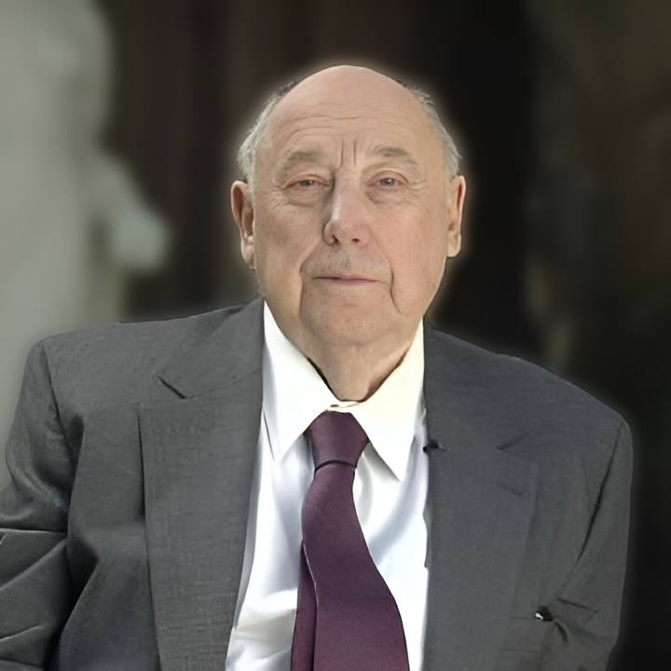
«Компоненты» суицида (Эдвин Шнейдман)
СУИЦИД
«Летальность» - готовность рассмотреть смерть как механизм избавления
Душевная боль (psychache) - боль от ощущения боли, мета-боль

Slide 15
Причины возникновения душевной боли (Э.Шнейдман)
Неудовлетворенные потребности в любви и принятии, связанные с фрустрирацией стремления к поддержке и принадлежности
Нарушение контроля предсказуемости и организованности, связанные с фрустрированными потребностями к достижению, автономии, порядку и пониманию.
Снижение самооценки (self image) в силу стыда поражения, унижения или позора, связанные с фрустрированными потребностями в принадлежности, защите и избегании стыда.
Разрушенные значимые отношения с возникшим вследствие этого горем и чувством потери, связанные с фрустрированными потребностями в принадлежности и заботе о другом.
Чрезмерный гнев, ярость и враждебность, связанные с фрустрированными потребностями в доминировании, агрессии и противодействии.

Slide 16
Мотивы самоубийства (Моховиков, 2001)
Переживание обиды, одиночества, отчужденности и непонимания.
Действительная или мнимая утрата любви родителей, неразделенное чувство и ревность.
Переживания, связанные со смертью, разводом или уходом родителей из семьи.
Чувства вины, стыда, оскорбленного самолюбия, самообвинения.
Боязнь позора, насмешек или унижения.
Страх наказания, нежелание извиниться.
Любовные неудачи, сексуальные эксцессы, беременность.
Чувство мести, злобы, протеста; угроза или вымогательство.
Желание привлечь к себе внимание, вызвать сочувствие, избежать неприятных последствий, уйти от трудной ситуации.
• Сочувствие или подражание товарищам, героям книг или фильмов («эффект Вертера»).

Slide 17
Этапы суицида
Пресуицид
Суицидальные мысли
Суицидальные намерения
Принятое решение
Текущий суицид
Состояние после суицидальной попытки

Slide 18
Современные подростки
Международно признанные права
Жизнь подчинена организованной деятельности (в учреждениях) с широким вовлечением профессионалов, в дифференцированное обучение и воспитание
Приоритетными становятся не социальные ожидания или давление, все менее ригидные, а индивидуальные решения
Множественный выбор карьеры и большая гибкость будущей профессиональной направленности
Дети и молодежь являются весьма важными потребителями многих товаров широкого спроса
Немалая часть СМИ обслуживает интересы, потребности и увлечения молодых людей
Границы подросткового возраста – период между началом полового созревания и трудовой деятельностью и правовой ответственностью. В традиционных («примитивных») культурах вообще могло не быть подросткового возраста. В современном обществе – тенденция к увеличению продолжительности. Для практической работы мне представляется удобным делить на 2 периода: 11-13 лет (собственно половое созревание) и 14-18 лет (вхождение в социум).

Slide 19
Социальная ситуация развития
«Воздействия» социума на подростка:
Подростковый период как время между половым созреванием и вступлением в самостоятельную жизнь - характерно для промышленно развитых стран
Дружеский «пинок» от общества (IX и XI классы)
Траектория «полёта» - не задана
«Воздействия» подростка на социум:
Молодёжная субкультура. Её функции - не только «плацдарм» для социализации молодых, но и функция культуротворчества, функция источника развития общества.
«Новые» способы взаимодействия, нормы, установки - становящиеся «нормальными» (общепринятыми).
Жизненные циклы отдельных товаров по типу возобновления («ностальгии»)

Slide 20
Ведущая деятельность
Общение в ходе социально-значимой деятельности
Межличностное общение (аморфное общение, неофициальность, спонтанность, неорганизованность, нерегулируемость, нерегламентируемость)
Социально-значимая деятельность (раскрытие качеств через активность, признаваемую обществом)
Только в специально организуемой общественно полезной деятельности создаётся ситуация, в которой подросток вступает в действительно равноправные отношения со взрослым.
(Д.И. Фельдштейн)

Slide 21
Новообразования
Мировоззрение - свои собственные взгляды в области науки, общественной жизни, политики и морали (Л.И. Божович)
Направленность личности - иерархическая система внутренних побудителей
Идентичность - накопленная уверенность в том, что внутренняя тождественность и непрерывность, подготовленная прошлым индивидуума, сочетается с тождественностью и непрерывностью значения индивидуума для других, выявляемого в реальной перспективе «карьеры». (Э. Эриксон)

Slide 22
Иерархическая структура личности (по К. К. Платонову)
Краткое название подструктуры | К данной подструктуре относятся | Соотношение биологического и социального
Подструктура направленности | Убеждения, мировоззрение, личностные смыслы; интересы | Социальный уровень (биологического почти нет)
Подструктура опыта | Умения, знания, навыки, привычки | Соц.-биологический уровень (значительно больше социального, чем биологического)
Подструктура форм отражения | Особенности познавательных процессов (мышления, памяти, восприятия, ощущения, внимания); особенности эмоциональных процессов (эмоции, чувства) | Биосоциальный уровень (биологического больше, чем социального)
Подструктура биологических, конституциональных свойств | Скорость протекания нервных процессов, баланс процессов возбуждения и торможения и т.п.; половые, возрастные свойства | Биологический уровень (социальное практически отсутствует)

Slide 23
Особенности суицидального поведения подростков
Высокая вероятность совершения суицида под действием сильных эмоций
Причины аутоагрессии могут быть малозначимыми, неважными - с точки зрения обычного взрослого человека
Часто неспособны адекватно оценить риск тех или иных действий, поэтому любое аутоагрессивное поведение может стать летальным
Часто сочетается с другими формами отклоняющегося поведения (прогулы, алкоголь, наркотики, самовольные уходы
Значимость молодёжных субкультур, в том числе и тех, которые романтизируют, идеализируют смерть

Slide 24
Подростковые проблемы

Slide 25
Тематика обращений на Детский телефон доверия

Slide 26
Особенности подростковой депрессии
Нестабильность настроения с многократной его сменой в течение нескольких недель, дней, а иногда даже часов
Частая представленность, а иногда и сосуществование таких неоднородных проявлений, как апатия, безразличие, грубость, раздражительность, выраженная тревога, расстройства пищевого поведения;
Частая представленность выраженных диссоциативных (истерических) проявлений
Маскированность депрессии ее различными эквивалентами (астения, нарушения поведения, злоупотребление ПАВ, интеллектуальная несостоятельность, что часто проявляется школьной дезадаптацией, конфликтами с семьей и привычным окружением)
Переживания несовершенства и несостоятельности собственной личности, несоответствия внешности современным стандартам красоты
Переживание проблем со своей половой идентичностью, сексуальностью
Формирование особого депрессивного философского мировоззрения, включающего переживания бессмысленности жизни
Аутодеструктивные тенденции вплоть до попыток самоубийства
Сочетание (особенно у девочек) с выраженными вегетативными расстройствами (потливостью, тахикардией, головокружениями, повышением или понижением артериального давления, аменореей, нарушением ритма сна и бодрствования)

Slide 27
Факторы суицидального риска
Индивидуально-писхологические
Социально-демографические
Природные
Медицинские

Slide 28
Социально-демографические факторы
Женщины чаще совершают попытки (в 2-3 раза), выбирая менее болезненные способы
Попытки мужчин чаще (примерно в 3-4 раза) носят завершённый характер
Возраст: больше всего попыток в период 20-30 лет, однако больше всего завершённых попыток - в возрасте 45-49 лет
Среди городских жителей суицидов больше, чем среди сельских. Чем выше плотность населения, тем выше риск суицида (в России - не подтверждается).
Семейное положение: наибольший риск у никогда не состоявших в браке, затем - овдовевшие и разведённые, далее - состоящие в бездетном браке. Наименьший риск - супружеские пары, имеющие детей.
Суицид более вероятен среди лиц, воспитывавшихся в интернатных учреждениях, приёмных семьях либо кем-то одним из родителей. Семейные проблемы в детстве как фактор суицидального риска. Возможно - из-за неспособности получать поддержку.
Образование и профессиональное положение - противоречивые данные. Фактор риска - частая смена работы.
В периоды войн и революций число самоубийств уменьшается.
В период экономических кризисов число самоубийств увеличивается.

Slide 29
Природные факторы
Весной частота суицидов выше
Связи с днями недели, временем суток, фазой луны, земным магнетизмом, солнечной активностью - не выявлены.

Slide 30
Медицинские факторы
20% суицидентов страдают разнообразными соматическими расстройствами, ограничивающими их активность.
50% незадолго до совершения суицида обращались к врачам.
Соматическая патология: наибольший риск - заболевания органов дыхания, далее - пищеварительный тракт, опорно-двигательная система и травмы.
Чем острее протекает поражение головного мозга, тем ниже вероятность суицида.
Хронические поражения головного мозга: риск ниже при деменции и выше при психопатизации личности.
Психопатология - наиболее высокий риск при реактивных депрессиях, неалкогольных токсикоманиях, психопатиях и аффективных психозах.

Slide 31
Индивидуально-психологические факторы
Связи частоты суицидов с какими-либо личностными качествами - не выявлены. Фактором риска является личностная дисгармония, личностная незрелость, неспособность контролировать себя и/или согласовывать свои желания с интересами окружающих.
Морально-этические нормы - риск суицида выше в группах, где суицид допускается, оправдывается или даже поощряется при определённых обстоятельствах.
"Эффект Вертера" - число суицидов резко растет, если масс-медиа уделяют большое внимание какому-то самоубийству и с жаждой сенсации освещают его. Эффект бывает особенно сильным, если суицид описывается детально или если предметом для публичного обсуждения становятся мотивы самоубийцы, которые нередко изображаются в упрощенном виде - неудачный брак, долги и т.п.
Фактор риска - резкие изменения жизненного стереотипа, привычного уклада, стиля жизни, отрыв от прежних культурных ценностей, невозможность заниматься привычным делом.
Фактор риска - пребывание в особых условиях (например, в тюрьме)
Фактор риска - принадлежность к группе меньшинств, стигматизация.

Slide 32
Факторы риска специфичные для школьной среды
Преследование, травля (буллинг, кибербуллинг);
Чувство отвергнутости, стигматизация в связи с отличиями (физическими, по половой идентичности, по национальному признаку);
Высокие учебные требования;
Стигматизация ученика после суицидальной попытки. Непонимание, тревога, отвержение у педагогов на фоне суицидального поведения подростка.
Замалчивание ситуации педагогами и школьниками, вызванное страхом снова спровоцировать суицидальное поведение.

Slide 33
Признаки суицидальной опасности - вербальные «ключи»
Непосредственные заявления типа "Я подумываю о самоубийстве" или "Было бы лучше умереть" или "Я не хочу больше жить".
Косвенные высказывания, например, "Вам не придется больше обо мне беспокоиться" или "Мне все надоело" или "Они пожалеют, когда я уйду".
Намек на смерть или шутки по этому поводу. Многозначительное прощание с другими людьми.
Самообвинения, слова о собственной беспомощности и зависимости от других
Сообщение о конкретном плане суицида

Slide 34
Признаки суицидальной опасности - бихевиоральные «ключи»
Отчаяние и плач.
Неоднократное обращение к теме смерти в литературе и живописи.
Повторное прослушивание грустной музыки и песен.
Нехватка жизненной активности.
Самоизоляция от семьи и любимых людей.
Рост употребления алкоголя или наркотиков.
Составление или изменение завещания.
Изменение суточного ритма.
Повышение или потеря аппетита.
Вялость и апатия.
Неспособность сконцентрироваться и принимать решения, смятение.

Slide 35
Признаки суицидальной опасности - бихевиоральные «ключи»
Уход от обычной социальной активности, замкнутость.
Приведение в порядок своих дел.
Отказ от личных вещей.
Стремление к рискованным действиям, например, безрассудное управление автомобилем.
Суицидальные попытки в прошлом.
Чувство вины, упрек в свой адрес, ощущение бесполезности и низкая самооценка.
Потеря интереса к увлечениям, спорту, работе или школе.
Не соблюдение правил личной гигиены и ухода за внешностью.
Скудные планы на будущее.
Стремление к тому, чтобы их оставили в покое (что вызывает раздражение со стороны других людей).

Slide 36
Признаки суицидальной опасности - ситуационные «ключи»
Любое заметное изменение личной жизни, в любую сторону.
Смерть любимого человека, особенно супруга.
Недавняя перемена места жительства.
Семейные неурядицы (безработица, развод)
Неприятности с законом.
Коммуникативные затруднения.
Проблемы со школой или занятостью.
Социальная изоляция, особенно от семьи или друзей.
Хроническая, прогрессирующая болезнь.
Нежелательная беременность.

Slide 37
Психологическая диагностика
Абрумова А.Г. Тихоненко В.А. Диагностика суицидального поведения. - М., 1980
Пакулина С.А. Психодиагностика суицидального поведения детей и подростков. Методическое пособие. - Челябинск, 2014
Психологическое тестирование
Наблюдаемые характеристики

Slide 38
Психологическая диагностика
Тест Люшера - краткая форма:
цвета 4 и 7 в самом начале ряда
Низкие значения ВК, высокие значения СО
MMPI:
Шкалы 2 (депрессия) и 4 (психопатия) - более T70, снижение по шкале 9 (гипомания)
Шкалы 1 (ипохондрия) и 3 (истерия) - более Т70, умеренный подъём ("плато") шкал 7 и 8 (психастения и щизофрения)
Шкалы 4, 6 (параноя) и 8 - более Т70 при снижении по шкале 7
ПДО
Риск депрессии + возможность формирования психопатии + риск злоупотребления ПАВ
Шкала диффференциальной диагностики истинных и демонстративных попыток
Рисуночные
Снижение самооценки
Асоциальность
Импульсивность

Slide 39
Подходы к оказанию помощи
Кризисные службы, специализирующиеся на работе с обращениями суицидальной тематики
Службы психологической помощи, оказывающие широкий спектр услуг и тем самым снижающие риск суицида
Службы, выявляющие местонахождение клиента с целью воспрепятствовать попытке себя убить
Службы, позволяющие клиенту самостоятельно выбрать, жить или убить себя и даже провоцирующие его на принятие таких решений.

Slide 40
Личностные защитные факторы
Хороший уровень развития социальных и коммуникативных навыков
Высокий уровень жизнестойкости и совладания со стрессом
Экстравертированность (в понимании поиска внешних советов и помощи при возникновении трудностей)
Восприимчивость к опыту других людей с похожими проблемами, использование наработанных стратегий их решения
Стабильный высокий уровень самооценки, доверие к самому себе
Позитивные ценностные ориентации, такие как уважение, солидарность, сотрудничество, справедливость и дружба
Ощущение поддержки и любви со стороны окружающих

Slide 41
Социальные защитные факторы
Развитая сеть социальной поддержки
Хорошие отношения с учителями, сверстниками и значимыми людьми
Хорошая коммуникация с родными, учителями, сверстника-
ми или особенным значимым человеком;
Доверие, которое позволяет обсуждать сложные темы хотя бы с одним человеком (родственник, учитель, воспитатель, друг)
Чувство, что тебя слышит, с уважением и чуткостью, без осуждения, как минимум один значимый человек
Друзья (один из самых эффективных защитных факторов в профилактике суицидального поведения)

Slide 42
Защитные факторы образовательной среды
Доступность экстренной и кризисной поддержки, помощи
Информирование учащихся о том, как найти помощь среди взрослых, к кому и как обращаться, если это необходимо
Наличие протокола действий участников образовательного процесса для случаев суицидального поведения, который должен включать в себя стратегии профилактики, работы с текущим суицидальным поведением и работы с последствиями суицидального поведения
Профилактические психологические и педагогические программы, способствующие формированию нулевой толерантности к травле
Обучающие курсы для развития коммуникации между преподавателями и подростками в ситуациях с возможным суицидальным риском
Информирование учеников о серьезности проблемы травли и личной и юридической ответственности за такое поведение

Slide 43
Защитные факторы образовательной среды
Разрешение проявлений горевания в случае, если в образовательной организации произошла смерть от суицида, отсутствие попыток скрыть произошедшее, помощь и психологическая поддержка участников
Создание сети школьной поддержки, выделение специалиста, специально обученного по теме работы с суицидальным поведением, «поддерживающей фигуры», к которому может обратиться каждый в любой момент, если выявляется возможный суицидальный риск
Обучение воспитателей и персонала школы
Сотрудничество образовательной организации с психолого-педагогической службой города, организация профилактических мероприятий
Наличие информации для педагогов и учащихся, основанной на научных данных (методички, брошюры, литература, веб-ресурсы).

Slide 44
Собственные взгляды
Каждый властен над собственной жизнью.
Каждый гипотетически рассматривал для себя варианты суицида.
Подобные мысли могут быть типичны для старшего подросткового и/или юношеского возраста.
Каждый до конца стремится сохранить свою жизнь.
Стремление убить себя - глубоко иррационально.

Slide 45
Основные направления работы с подростками
Развитие коммуникативных навыков
Развитие навыков взаимодействия в группе (команде)
Повышение стрессоустойчивости
Формирование временной перспективы
Развитие познавательной сферы

Slide 46
Особенности оказания помощи
Уважительное отношение к заявлениям подростка о намерении покончить с собой.
Время - столько, сколько надо.
Отказ от попыток ограничить свободу: 100% гарантий всё равно нет, а доверие потеряем. Исключение - острые аффективные реакции, состояние опьянения.
Отказ от манипуляций: не получиться "убедить" или "разубедить".
Разделение ответственности с клиентом - не берём ответственность за то, что не можем сделать. Сохранение профессиональной позиции психолога и как следствие - возможность оказывать помощь.
Разделение ответственности с другими профессионалами.

Slide 47
Особенности оказания помощи
Работать серьёзно с ЛЮБЫМИ заявлениями суицидальной тематики. Не пытаться выяснить реальность (правдивость) таких заявлений.
"Шуточные" обращения по суицидальной тематике - можно предложить обсудить серьёзно.
Также серьёзно и не подвергая сомнениям обсуждаем заявления по поводу "одного друга, который говорил, что хочет покончить с собой". Не стоит наглухо уходить в "предложите другу обратиться к специалисту".
Следуем за подростком: открыто обсуждаем тему самоубийства, если подросток её предлагает. Можем высказать свои предложения - обсудить эту тему, если посчитали нужным. В случае отказа - не настаиваем.

Slide 48
Особенности оказания помощи
Работа направлена на чувства - ЛЮБЫЕ доступные способы снизить эмоциональное напряжение. Самое простое и универсальное - выслушивание.
Если подросток предлагает, можно говорить о том, как он собирается покончить с собой. При этом не обсуждать, например, летальность тех или иных способов.
Используем слова "самоубийство", "смерть", "убить себя" и подобные. Не используем иносказаний.
Парафразы - можно использовать для структурирования ситуации, через "правильно ли я Вас понял, ..."
Если подросток спрашивает, чётко и однозначно высказать собственную позицию относительно суицида. При этом подчёркивать, что другие могут иметь собственную точку зрения. Можно спросить подростка, что он думает об этом.

Slide 49
Особенности оказания помощи
Если подросток предлагает, можно говорить о ситуации, связанной с его желанием убить себя. Акцент - на опыт преодоления подобных ситуаций в прошлом, возможные ресурсы, источники поддержки.
Не стоит форсировать переход к "решениям", если только подросток не подчёркивает, что "вынужден" покончить с собой в силу "безвыходности" ситуации. В этом случае можно предложить поискать варианты.
Если всё же зашла речь о решениях и ресурсах - планируем конкретные шаги.

Slide 50
Что НЕ делаем
Не осуждать подростка.
Избегаем споров, доказательств правоты, конфронтации.
Враждебность, сарказм, безразличие: "Ну что же, вперёд, убивай себя, раз так решил".
Запугивание (мучениями родных, адскими муками, негативными последствиями) - только усилим чувство вины.
Большим количеством простых решений - принижаем значение чувств подростка.
Не даём обещаний, которые не можем выполнить.

Slide 51
Публичная суицидальная попытка
Публичное обсуждение - только после того, как сам подросток сообщит другим о своей попытке покончить с собой
Сохраняем позицию уважения к подростку, избегаем оценок, осуждения, сплетен
Говорить прямо, без иносказаний
Создать эмоциональные сети поддержки, сообщить подросткам, что такая поддержка может спасти жизни

Slide 52
Завершённый суицид
Постараться снизить чувство вины
Сообщить правду, однако без излишних подробностей
Выделить время на размышления о произошедшем и обсуждения, особенно в течение первой недели
Помогать в выражении чувств, страхов, сомнений и переживаний с помощью различных видов деятельности, например через рисунки, сочинения или коллажи о произошедшем
Предложить возможность обсуждать произошедшее наедине
Разрешать действия горевания, в том числе спонтанные (например, оставлять цветы или письма)
Обратить их внимание на то, что, если у кого-то из подростков есть суицидальные мысли или серьезные проблемы, очень важно, чтобы они сообщили об этом для того, чтобы им могла быть оказана помощь

Slide 53
Если суицид произошел на глазах у сверстников
Сообщить в 112
Вывести остальных детей из места, где находится тело погибшего
Не трогать тело
Как только это станет возможным, воспитатели каждой группы должны сообщить детям, что произошло
Помочь им показать, что они чувствуют и предложить помощь
Снизить эмоциональное напряжение и проявить внимание к тем детям, которые находятся в состоянии острой тревоги

Slide 54
Особенности оказания помощи близким
Независимо от того, что происходит с суицидентом - работаем с тем, кто обратился за помощью. Акцент - на нём, его самочувствии.
Повышаем самооценку, подчёркиваем значимость и позитивное направление усилий, направленных на помощь суициденту.
Проработка чувства вины.
Проработка когнитивных ограничений (мифы о суициде).
Совместный поиск, чем ещё (с чьей помощью) можно помочь.

Slide 56
Литература: https://disk.yandex.ru/d/6kpQFeTLDVs2qg
Абрумова А.Г. Тихоненко В.А. Диагностика суицидального поведения. - М., 1980.
Бебчук М.А., Басова А.Я., Безменов П.В., Рытик Э.Г., Северина Ю.В., Залманова С.Л. Особенности суицидального поведения подростков: в помощь работнику образовательной организации. Методические рекомендации. - М., 2020
Методические рекомендации для педагогов-психологов и социальных педагогов по работе с родителями и обучающимися по проведению профилактической работы с несовершеннолетними, склонными к суицидальному поведению - утв. письмом Министерства образования от 28 апреля 2018 года №07-2498
Методические материалы по признакам девиаций, действиям специалистов системы образования в ситуациях социальных рисков и профилактике девиантного поведения обучающихся. М., - 2022
Моховиков А.Н. Телефонное консультирование. – М., 2001
Пакулина С.А. Психодиагностика суицидального поведения детей и подростков. Методическое пособие. - Челябинск, 2014
Шнейдман Эдвин Душа самоубийцы - М., 2001

Slide 57
Контакты
Зав. отделом:
Самойликова Е.Н., +7-964-318-82 -10
Специалисты-эксперты:
Савениус О.В., +7-965-817-13-53, razvitie.rk-ors@yandex.ru
Петров П.В., тел: +7-906-208-53-89, petropal@yandex.ru
Психологи детского телефона доверия
8-800-2000-122
124

